Slide 1
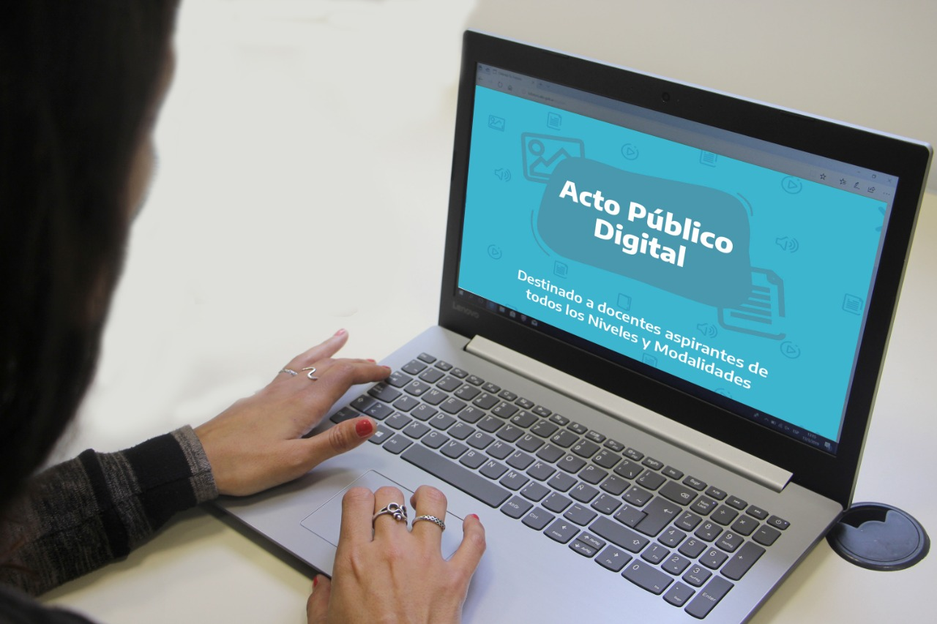
Hoja de ruta
SAD José C. Paz
Secretaría de Asuntos Docentes
ATENDIENDO SUS CONSULTAS
QUEREMOS EXPLICARLES EL
PASO A PASO
PARA
DESCARGAR Y SUBIR
A SUS POSTULACIONES
LA HOJA DE RUTA

Slide 2
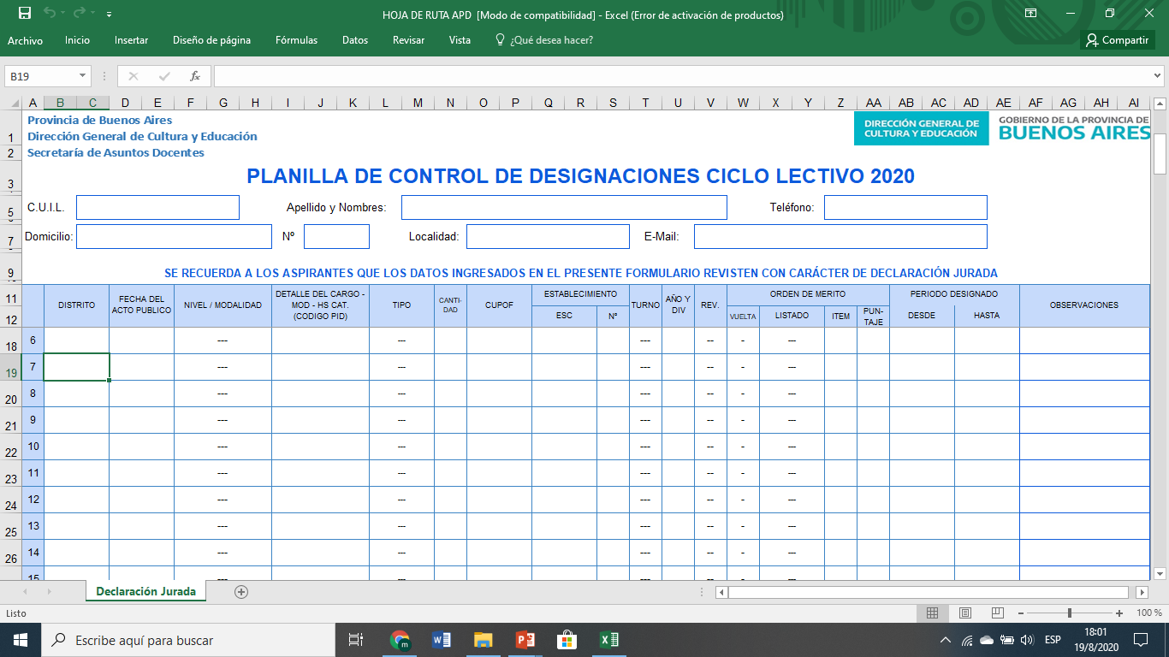
ES UN DOCUMENTO DE EXCEL QUE DEBES DESCARGAR DE LA MISMA PÁGINA DEL ABC
ESTA ES LA HOJA DE RUTA
NO DEBES ADJUNTARLA SI NO TOMASTE CARGO/MODULOS EN EL CICLO LECTIVO 2020

Slide 3
SI AÚN NO DESCARGASTE EL ARCHIVO CON EL MODELO DEBES:
CUANDO ENTRAS A POSTULARTE,
SELECCIONAR DONDE DICE: SITIO APD
VAS AL FINAL DE LA PÁGINA Y ENCONTRARÁS DOCUMENTOS PARA DESCARGAR
ALLÍ ESTÁ EL DOCUMENTO
HOJA DE RUTA ACTOS PÚBLICOS NO PRESENCIALES
DESCARGAR COMPLETAR Y GUARDAR PARA LUEGO UTILIZARLA EN LAS POSTULACIONES

Slide 4
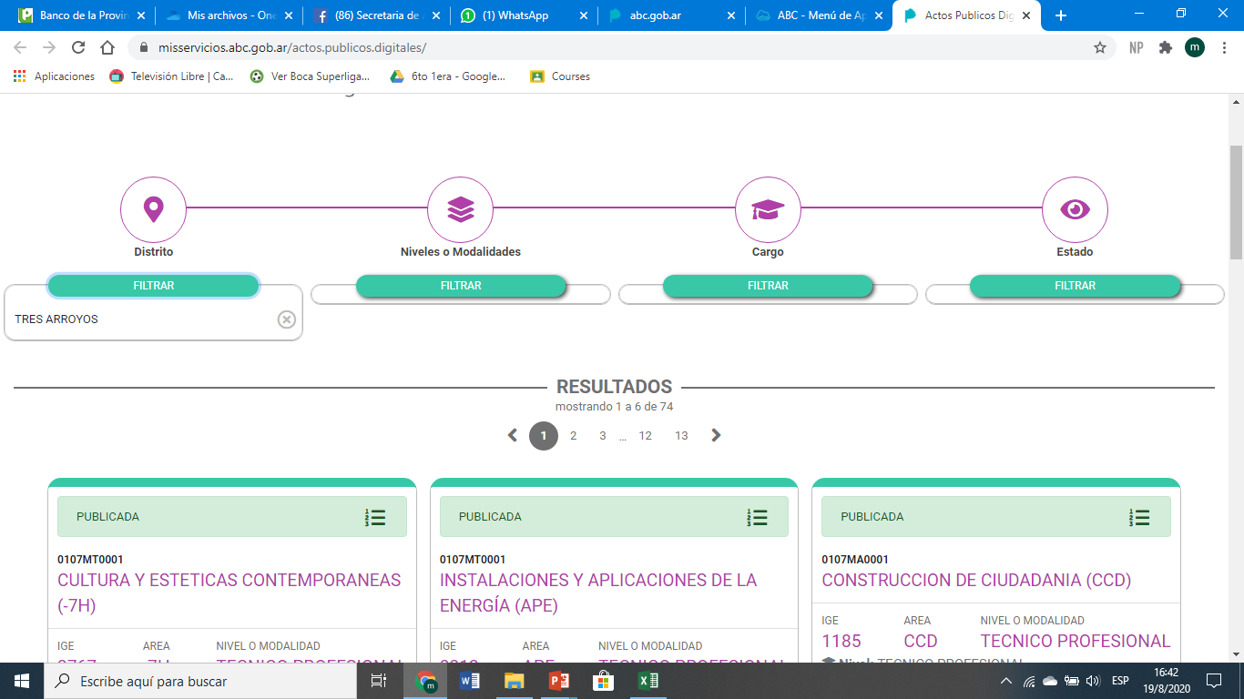
SI YA LA TENES DESCARGADA
1
Entrar al ícono de listado de ofertas
Elegir la oferta que te interesa
postularse
2
3

Slide 5
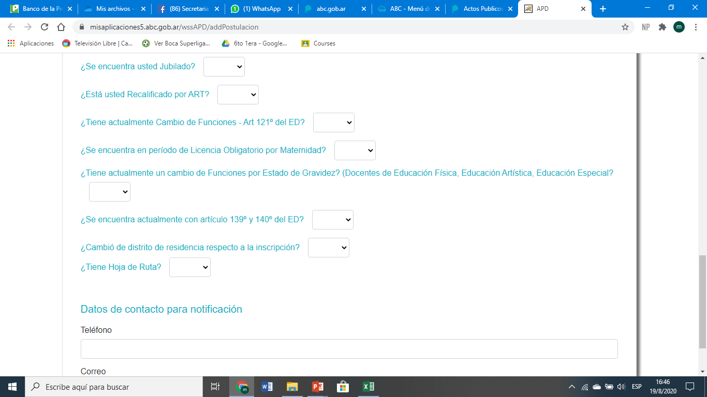
Completar todos los datos requeridos

Slide 6
APARECERÁ LA LEYENDA SELECCIONAR ARCHIVO

Slide 7
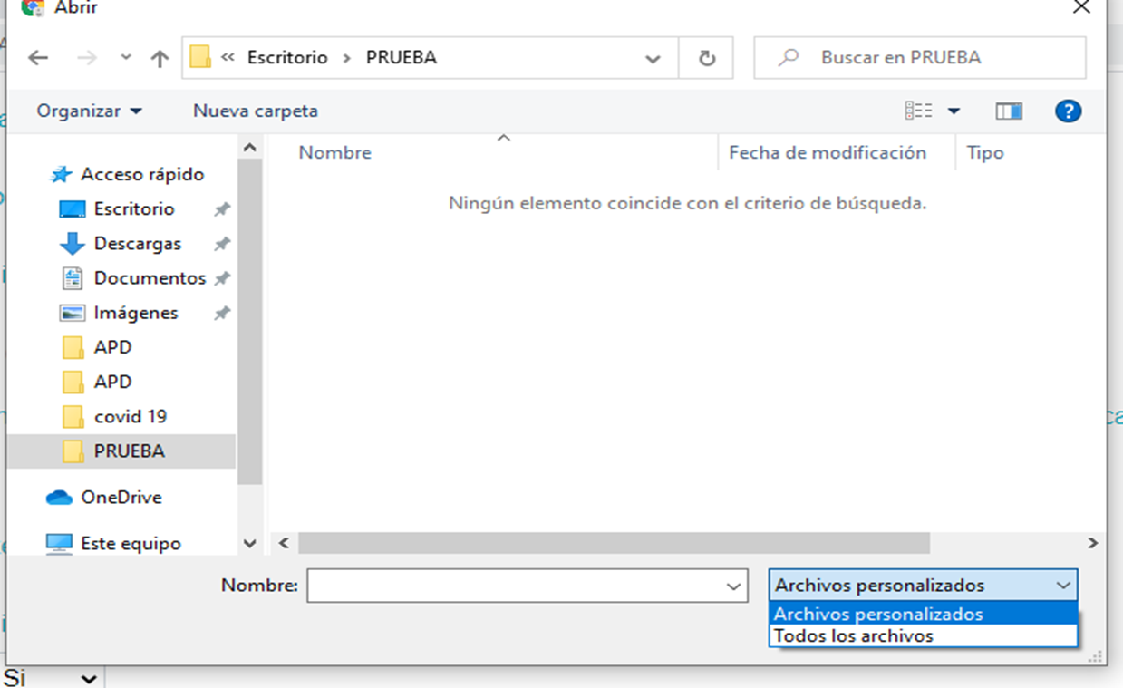
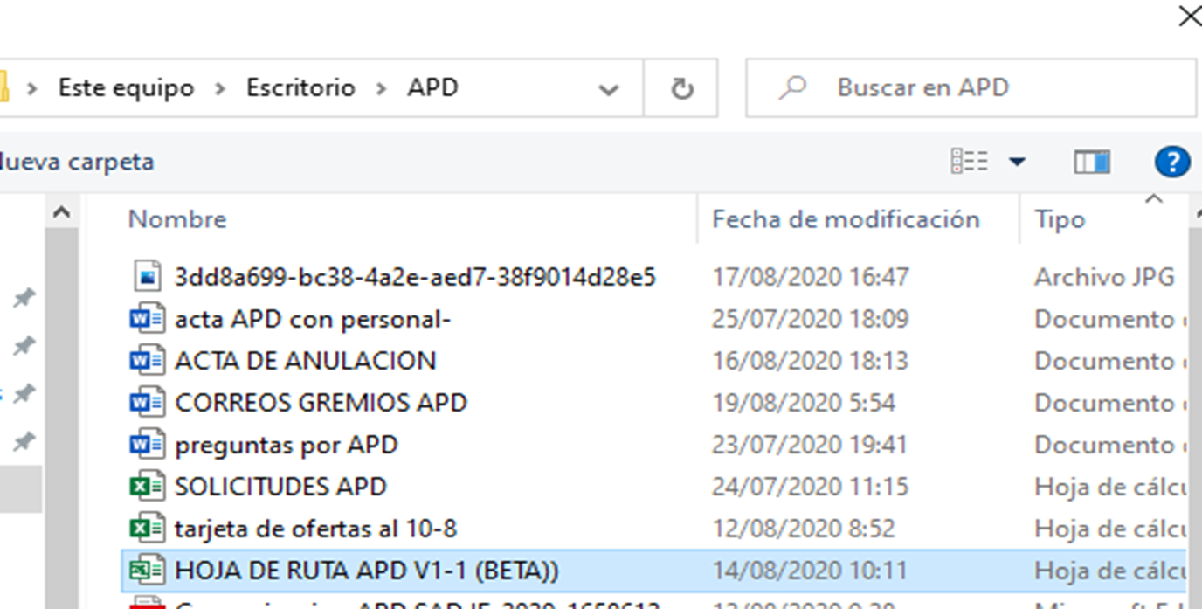
1
Abrir archivo en su computadora
Buscar en Archivos personalizados
Seleccionar el archivo Excel hoja de ruta
Y abrir
2
3

Slide 8
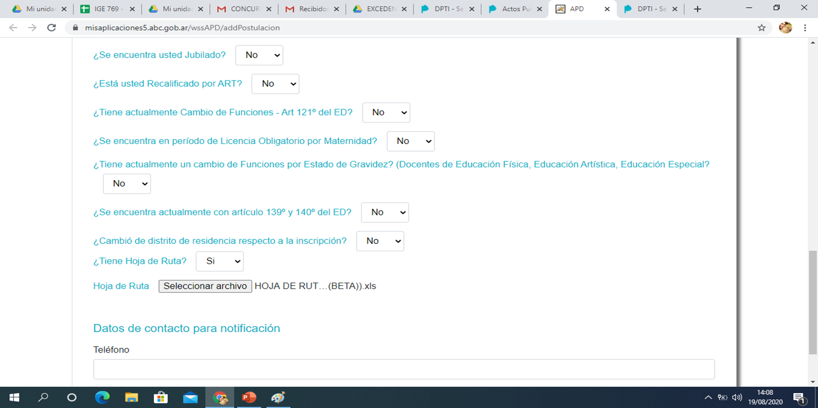
En la pantalla de la postulación debe aparecer así
Eso significa que la hoja de ruta
ya está vinculada
a tu postulación

Slide 9
Si quisieras postularte sin vincular la hoja de ruta
APARECERÁ LA LEYENDA
NINGÚN ARCHIVO SELECCIONADO
Y NO TE PERMITIRÁ DAR POR FINALIZADO EL TRÁMITE
RECUERDA QUE TODO ESTE PROCESO PUEDE DEMORAR UNOS 10 MINUTOS
PERO ESTOS DÍAS ESTÁ, POR MOMENTOS,
UN POCO MÁS LENTO
¡NO TE DESESPERES!

Slide 10
LA HOJA DE RUTA DEBE IR ACTUALIZÁNDOSE
RECORDAR:
SI HAS TOMADO HORAS MÓDULOS Y/O CARGOS DEBES IR REGISTRÁNDOLO
EN EL ACTO PÚBLICO NO PRESENCIAL SE SIGUE LA MISMA REGLAMENTACIÓN QUE EN LOS ACTOS PÚBLICOS PRESENCIALES
TENER EN CUENTA QUE NO SE ELEVA DECLARACIÓN JURADA ANTES DE LA DESIGNACIÓN PERO DEBERÁ ADJUNTARLA, A LA DOCUMENTACIÓN QUE LE PRESENTARÁ AL SERVICIO EDUCATIVO,
AL MOMENTO DE HACER LA TOMA DE POSESIÓN.
COLOCAR LA CASILLA DE MAIL ABC O GMAIL QUE UTILIZA Y REVISARLA TODOS LOS DIAS
SI HA SIDO DESIGNADO DEBERÁ RESPONDER EL MAIL DENTRO DE LAS 24 HS DE EMITIDO

Slide 11
ESTAMOS APRENDIENDO JUNTO A USTEDES
SAD José C. Paz
Secretaría de Asuntos Docentes
ESPERAMOS ACLARARLES LAS DUDAS
ESTAMOS PARA ASESORARLOS, INFORMARLES Y ACOMPAÑARLOS EN ESTE NUEVO PROCESO
PARA CONSULTAS: apdsad132@abc.gob.ar

